Slide 1

ŠKOLA: | Gymnázium Lovosice
AUTOR: | Mgr. Radmila Vorasická
NÁZEV: | VY_32_INOVACE_5C_13_Tašismus a lyrická abstrakce
TÉMA: | Dějiny umění
ČÍSLO PROJEKTU: | CZ.1.07/1.5.00/34.1073
DATUM TVORBY: | 1.3.2014

Slide 2
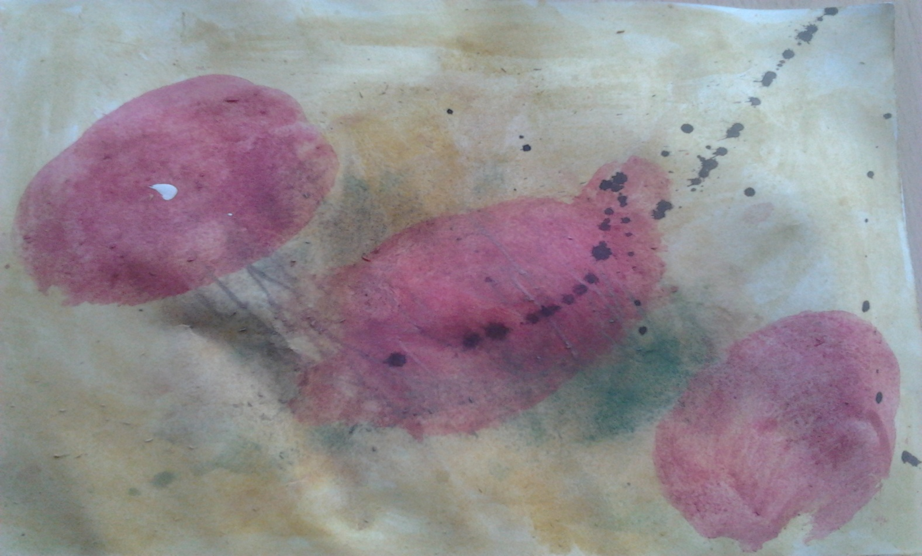
Tašismus a lyrická abstrakce

Slide 3
Anotace
Hlavním účelem materiálu je motivace žáka k vlastní výtvarné činnosti na základě inspirace tašismem a lyrickým expresionismem.
Rozvíjí znalosti z dějin umění na základě prožitku a vlastní tvorby.
Může sloužit jako osnova výkladu učitele, případně podklad k tvorbě zápisků žáka.
Podporuje mezipředmětové vztahy (výtvarná výchova, český jazyk a literatura).
Je primárně určen pro předmět výtvarná výchova v prvním ročníku, kvintě, druhém ročníku a sextě.

Slide 4
Tašismus (tachismus)
Odvozeno z franc. le tache – skvrna
Objevuje se ve 40. letech 20. stol. v Paříži jako varianta abstraktního malířství
Označení zavedeno od r. 1954
pokouší se zachycovat pocity bezprostředně spontánním nanášením skvrn bez předchozího rozvržení kompozice. Vychází ze surrealistického principu automatismu. Často se užívá jako synonymum k umění informelu a je blízké art autre, art brut, lettrismu a lyrické abstrakci.
Inspirace primitivním uměním

Slide 5
Lyrická abstrakce
vznikla z abstraktního expresionismu v 60. a 70. letech 20. století, prosadila se hlavně v dílech umělců v New Yorku a Los Angeles
duchovní a jemně citlivá odnož abstraktního expresionismu
Ostatní směry té doby spíše neosobní a oproštěné od citu či duchovního prožitku (pop art, minimalismus, geometrické styly)
měla mnohé společné s poetikou a filosofií tašismu.
http://tinyurl.com/ot4zk2r

Slide 6
Předchůdci a představitelé
Paul Klee
18. prosince 1879 u Bernu -29. června 1940 Muralto)
švýcarský malíř, grafik a ilustrátor
V Mnichově se seznámil s V. Kandinským a s dalšími členy skupiny Der Blaue Reiter (Modrý jezdec)
1914 navštívil Tunis, který ho okouzlil barevností:
“Barva se mne zmocnila; už se za ní nemusím honit, vím, že mě drží navždycky. Barva a já jsme jedno. Jsem malíř.“
Po první světové válce, v níž Klee jako voják maskoval letadla, vytvořil spolu s Kandinským, Javlenským a dalšími skupinu "Modrá čtyřka" a 1924 společně vystavovali v USA
Od dvacátých let vyučoval na Bauhausu v Dessau a od roku 1931 na akademii v Düsseldorfu. Roku 1933 byl nacisty označen za zvrhlého umělce, jeho obrazy se nesměly vystavovat a Klee musel uprchnout do Švýcarska
http://tinyurl.com/on9exh5

Slide 7
Předchůdci a představitelé
Wols (Alfred Otto Wolfgang Schulze)
27. května 1913 v Berlíně - 1. září 1951 v Paříži na otravu ze zkaženého koňského masa
byl německý malíř a fotograf žijící ve Francii.
„Abstraktní malířství mělo několik základních směrů, které se navzájem ovlivňovaly. Zvláštní zde byl individuální styl malířů, neboť v tomto směru nebyly dané pevné hranice. V období 50. let 20. století došlo ve Spojených státech k vrcholu uměleckého stylu - Abstraktní expresionismus neboli akční - gestická malba
„Vyznačoval se spontánní malbou, která vyjadřuje pocity a dojmy a je charakteristická uvolněnou barevností a svobodným rukopisem autorů děl.“
řadí k jednomu ze směrů abstraktního expresionismu – tašismu
http://tinyurl.com/ne5o4e8

Slide 8
Představitelé
Jean René Bazaine - 21 prosince 1904, Paříž –
4. března 2001, Clamart
francouzský malíř , designér vitráží a spisovatel
http://tinyurl.com/pum8atx
Roger Bissiére
francouzský malíř, návrhář užitého umění a teoretik. Spolupracoval s Le Corbusierem. Jako jeden z prvních ve Francii propagoval umění P. Kleea. Začínal kubismem, po dlouhém figurativním období a po odmlce (oční choroba) došel k osobitějšímu projevu, nejdříve ke kompozicím podobným vitrážím, pak k bezpředmětné malbě barevnými skvrnami (Žlutá a šedá, Modrá krajina).
http://tinyurl.com/nlx2lbe

Slide 9
Představitelé
Hans Hartung
http://tinyurl.com/k8shdgm
Německý umělec žijící v Paříži. Jeho tvorba byla blízká orientální kaligrafii. .
Mark Tobey
http://tinyurl.com/or552gd
klasik amerického moderního malířství, tvůrce jemných abstraktních struktur. Byl ovlivněn orientální filozofií, vnímal plátna jako svět ticha a tajemství. Jeho díla jsou například Bílý pohyb a Záření města.

Slide 10
Inspirace pro tebe:
Připrav si:
Čtvrtku nebo světlý karton
Temperové barvy nebo barevné tuše
Vodu
Štětce, houbičku
Tvůrčí náladu

Slide 11
Postup práce:
Čtvrtku si můžeš podmalovat barvou podle svého záměru nebo nálady
Na připravenou plochu nanášej různými způsoby barevné skvrny, dokud nebudeš s prací spokojen
Můžeš pracovat štětcem, otiskováním houbičky namočené do barvy, cákáním…
Hotové práce si společně prohlédněte a nalezněte možné interpretace
Práce vystavte

Slide 12
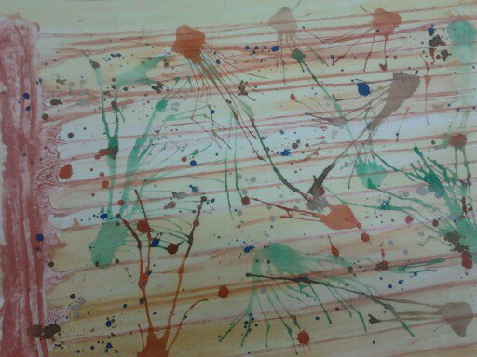
Nalinkováno

Slide 13
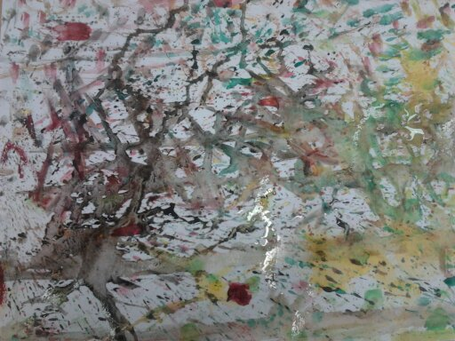
Blíží se tma

Slide 14
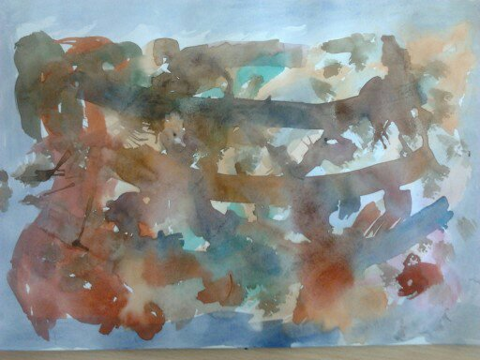
Pod povrchem

Slide 15
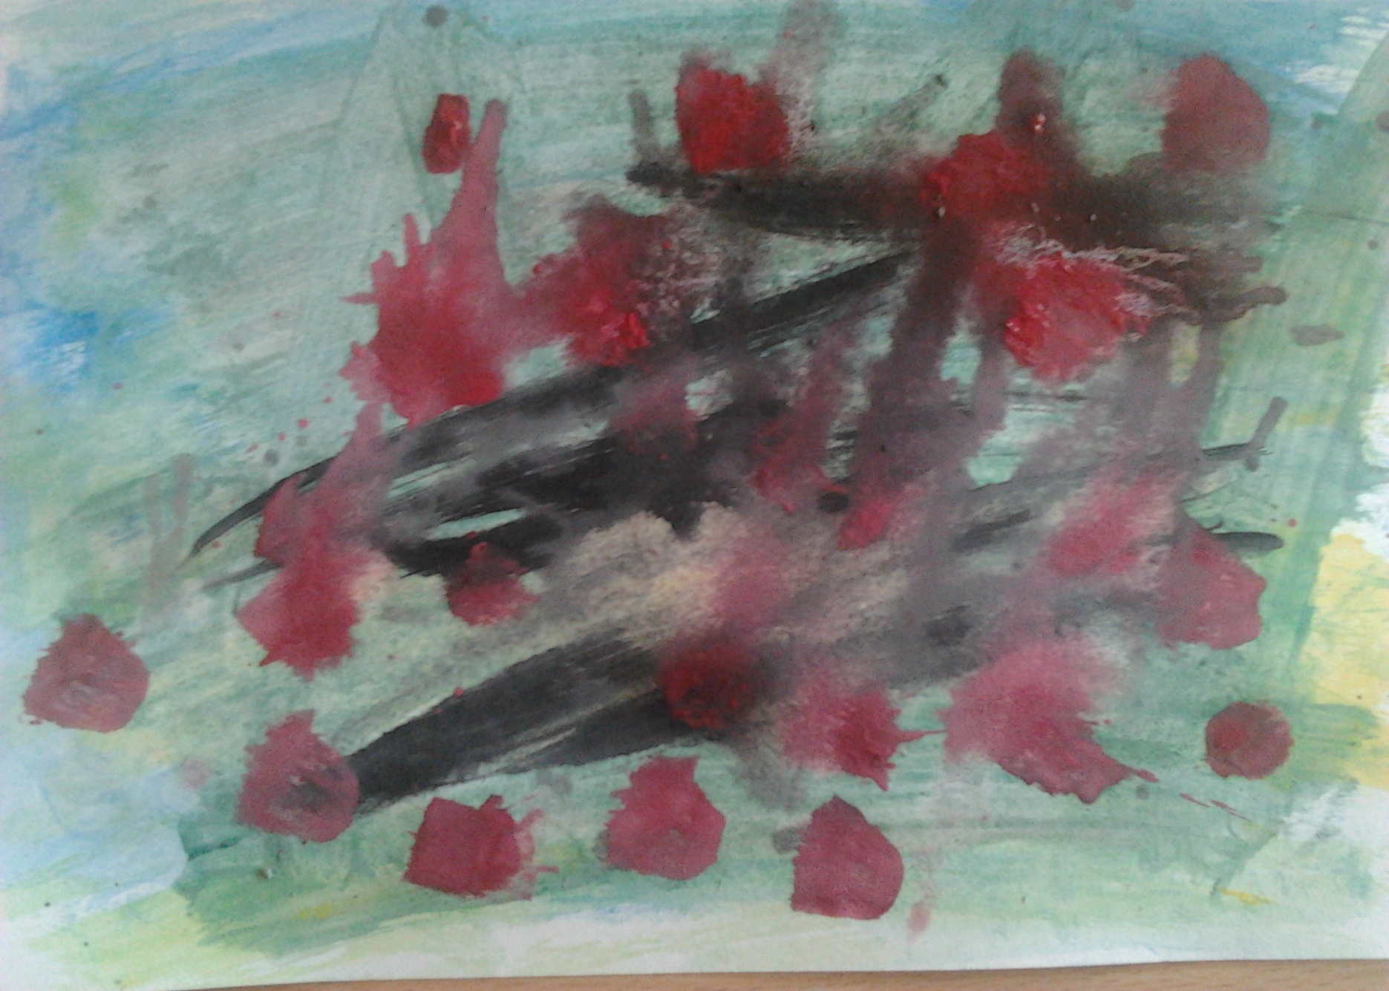
Směr

Slide 16
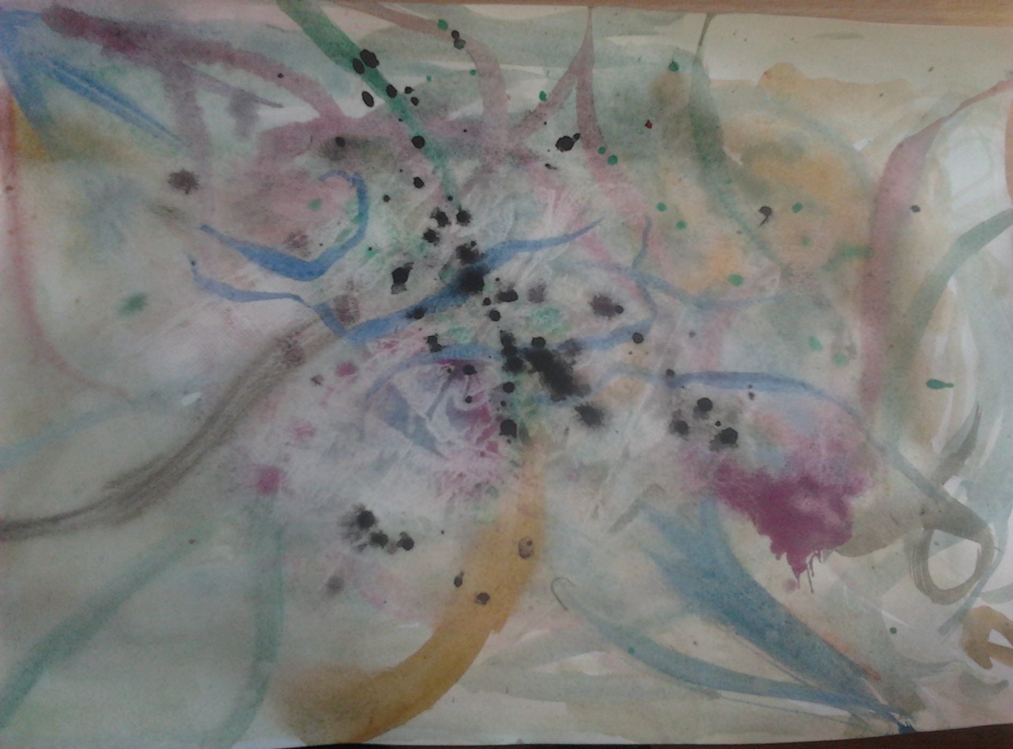
Nálada

Slide 17
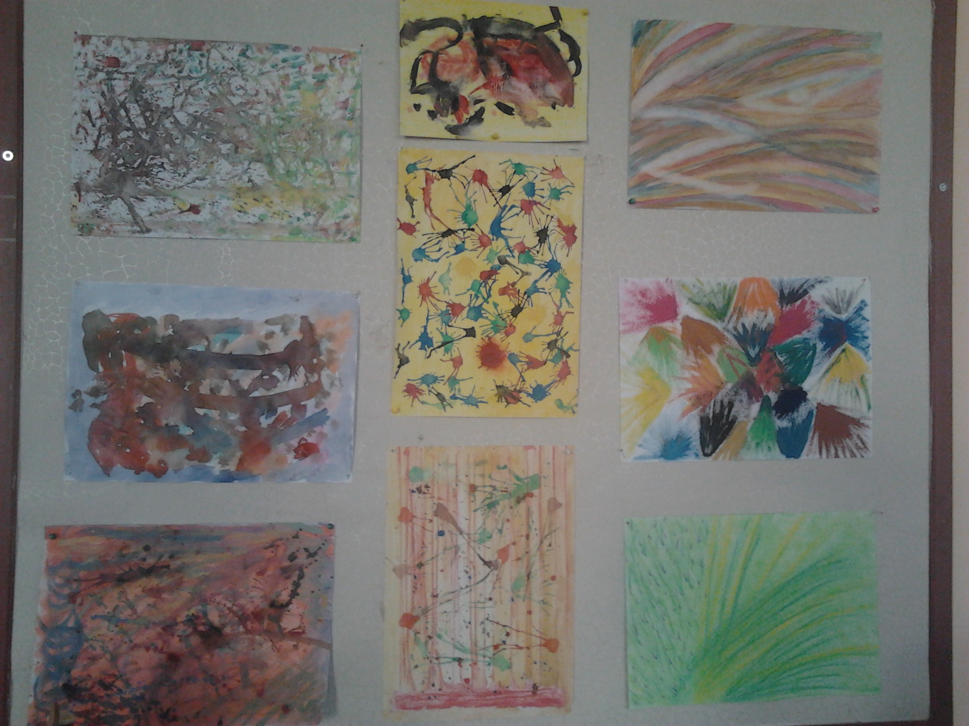

Slide 18
Zdroje
BERNARD, Michel-Georges. Wikimedia Commons [online]. [cit. 4.3.2014]. Dostupný na WWW: http://commons.wikimedia.org/wiki/File:Bazaine,_StS%C3%A9verin,_1.jpg?uselang=cs
NEZJIŠTĚNO. Roger bissiere [online]. [cit. 4.3.2014]. Dostupný na WWW: http://leccos.com/index.php/clanky/bissiere-roger
BERNARD, Michel-Georges. Wikimedia Commons [online]. [cit. 4.3.2014]. Dostupný na WWW: http://commons.wikimedia.org/wiki/File:Cornol,_Bissi%C3%A8re.jpg?uselang=cs
NEZJIŠTĚNO. Wols [online]. [cit. 8.3.2014]. Dostupný na WWW: http://cs.wikipedia.org/wiki/Wols
NEZJIŠTĚNO. Paul Klee [online]. [cit. 8.3.2014]. Dostupný na WWW: http://cs.wikipedia.org/wiki/Paul_Klee
NEZJIŠTĚNO. Lyrická abstrakce [online]. [cit. 9.3.2014]. Dostupný na WWW: http://www.artmuseum.cz/smery_list.php?smer_id=158
Obrazový materiál: výtvarné práce studentů – foto archiv – se svolením autorů

